Slide 1




天虹商场供应链服务系统安装说明
重塑供应链、共创新生活

Slide 2


目录
客户端下载与安装
1
- * -

Slide 3
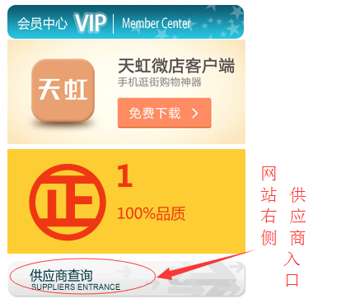
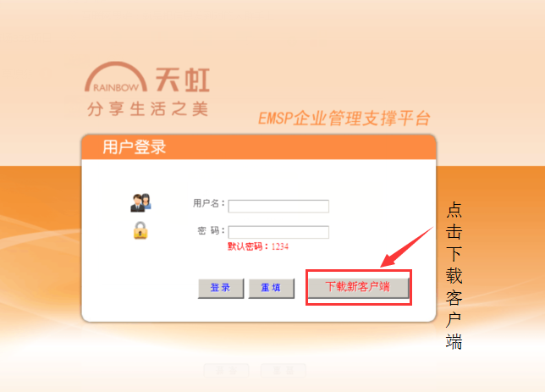

基础应用—安装
登录天虹商场主页：http://www.rainbow.cn
下载完成后，找到下载文件存放的路径，双击安装包 进行安装。
备注：网页下载后一般会提示是否运行，直接点运行即可
- * -

Slide 4
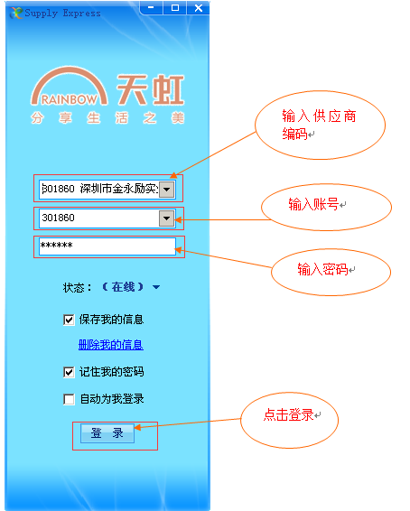

基础应用—客户端登录
在桌面上找到供应宝客户端图标 ，双击打开程序。
供应商首次登录时，请依次填入
1、供应商编码
2、帐号（管理员为供应商编码）
3、密码
默认帐号密码规则：供应商编码后3位及888。
如供应商编码为123456，则密码为456888。
4、请确定本机可以访问IP地址：61.144.241.87
5、请确定本机可以访问端口：9601
因密码规则较为简单，请初次登录后及时修改密码。
- * -

Slide 5
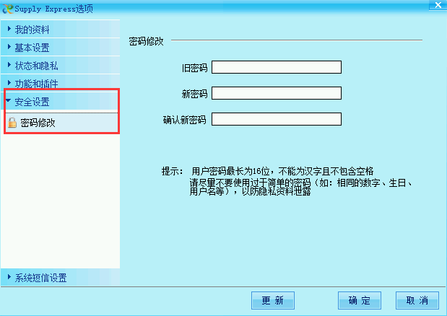
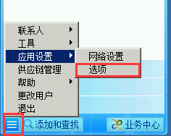
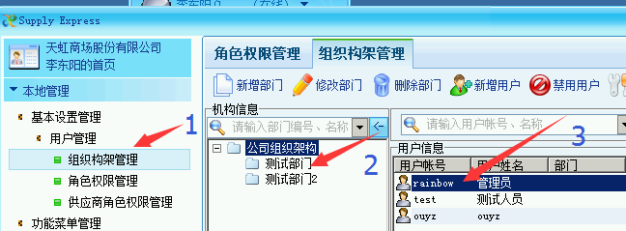
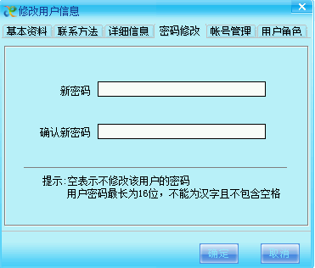
基础应用—修改用户密码
修改自己的密码
管理员（使用供应商编码登录的用户）修改其他用户密码
- * -

Slide 6
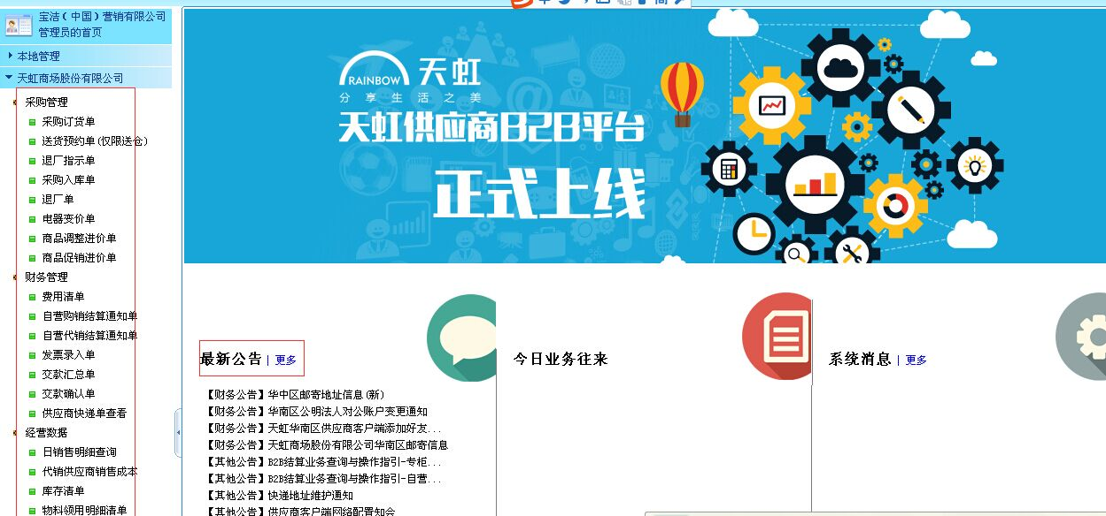
基础应用—登陆后查询页面（请注意最新公告中的操作指引）

Slide 7
如有疑问请拨打吉信佳客服热线

